Slide 1

RESEARCH METHODOLOGY
Behavior-based Detection untuk Fake Review
Oleh Muhammad Abiyyu Rahman 25.51.1738

Slide 2
Fenomena Fake Review di Platform Digital

Slide 3

Latar Belakang
Review online menjadi factor utama dalam pengambilan Keputusan pengguna, baik di PlayStore, App Store, maupun E-commerce.
Kemudahan menulis review juga dimanfaatkan oleh pihak tertentu untuk membuat ulasan palsu (fake review) demi menaikkan rating atau menjatuhkan pesaing.
Studi SLR (He et al., 2022) menunjukan bahwa 14-20% review di platform besar seperti Yelp diduga palsu
Fake review tidak hanya menyesatkan konsumen, tapi juga merusak reputasi dan kredibilitas system rating.
Karena itu muncul kebutuhan untuk mendeteksi fake review secara otomatis menggunakan pendekatan berbasis data dan pembelajaran mesin.

Slide 4
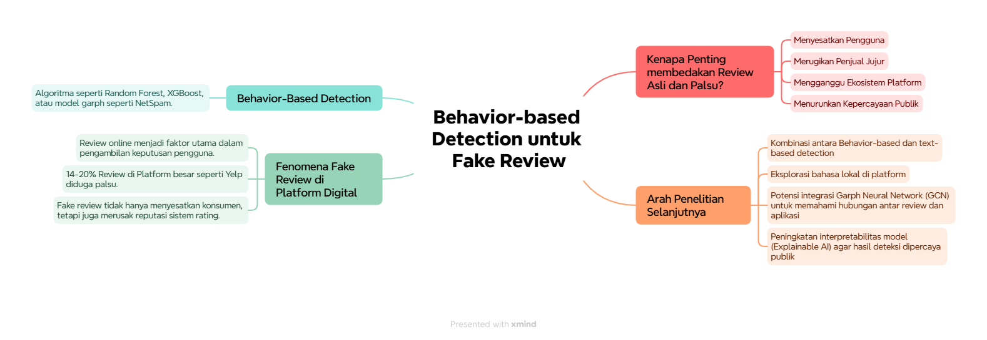

Slide 5
Kenapa Penting Membedakan Review Asli dan Palsu?

Slide 6


Dampak Negatif Fake Review di Dunia Digital
Menyesatkan Pengguna
Merugikan Penjual Jujur
Mengganggu Ekosistem Platform
Menurunkan Kepercayaan Publik

Slide 7
🙋‍♂️➡️💬⭐➡️🤖➡️💸➡️😡
Fake Review → Ranking Naik → User tertipu → Kepercayaan Berkurang

Slide 8

Behavior-Based Detection
Fokus Penelitian
Mendeteksi Fake Review dari Pola Perilaku Pengguna
Bayangkan sebuah aplikasi tiba-tiba mendapatkan ratusan review Bintang 5 dalam satu malam. Kalimatnya mirip, waktunya berdekatan, dan semua dari akun yang berbeda, itu tanda ada sesuatu yang tidak wajar.
Membantu mendeteksinya, bukan dari sisi teks, tapi dari pola perilaku reviewer, seberapa sering mereka menulis, kapan, dan kemana saja mereka menulis. Dengan algoritma seperti Random Forest, XGBoost, atau model graph seperti NetSpam, system bisa mengenali kelompok akun yang bertindak kolusif yang bertujuan membedakan pengguna jujur dari spammer yang menyamar

Slide 9
Aspek | Penjelasan
Data | Metadata pengguna seperti waktu posting, jumlah review, deviasi rating
Metode | Random forest, Decision Tree, XGBoost, anetwork Graph Analysis
Masalah | Akses data pengguna terbatas (privasi), dataset berlabel minim, spammer adaptif

Slide 10
Relavansi dan Arah Penelitian Selanjutnya

Slide 11
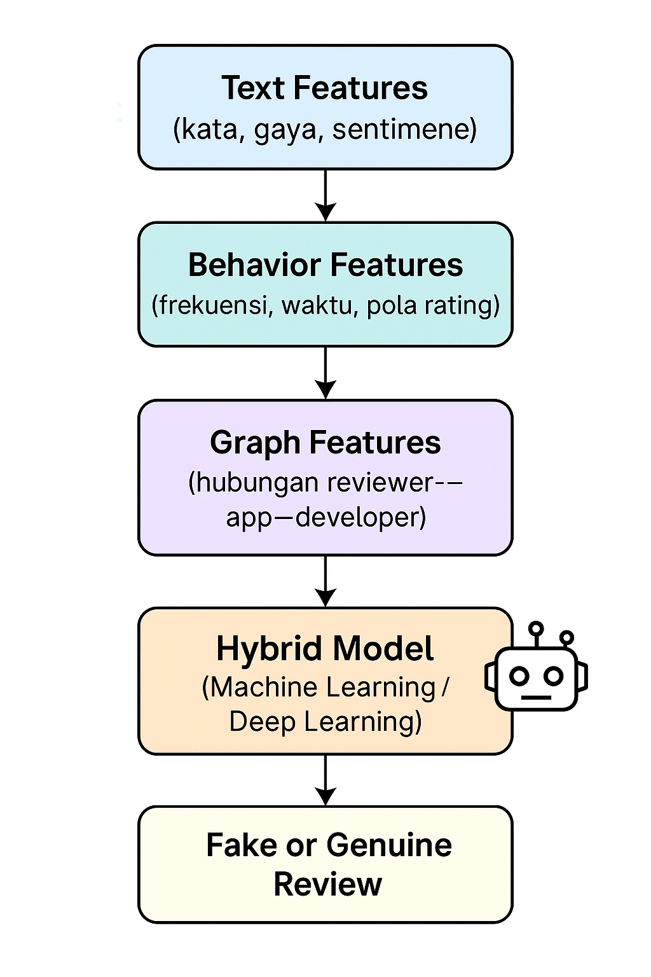
Arah Penelitian Selanjutnya
SUBTITLE GOES HERE
Kombinasi antara behavior-based dan text-based dection (hybrid) menunjukan hasil lebih akurat.
Perlu eksplorasi di Bahasa local (Indonesia) dan platform Playstore, yang masih jarang diteliti.
Potensi integrasi Graph Neural Network (GCN) untuk memahami hubungan antar reviewr dan aplikasi.
Peningkatan interpretabilitas model (Explainaible Ai) agar hasil deteksi bisa dipercaya public dan regulator.

Slide 12
Refrensi:
He, L., Wang, X., Chen, H., & Xu, G. (2022) Online Spam Review Detection: A Survey of Literature https://link.springer.com/content/pdf/10.1007/s44230-022-00001-3.pdf
Fatima, S., Hussain, A., Bin Amir, S., Ahmed, S. H., Aslam, S. M. H.(2023) XGBoost and Random Forest Algorithms: An In-Depth Analisys. https://nja.pastic.gov.pk/PJOSR/index.php/PJOSR/article/view/75/75

